Slide 1
BEEINFLUSSUNG DER THERAPIE DER EJACULATIO PRAECOX DURCH UMWELTEINFLÜSSE
Dr. Suha Danışman
CİSED – Ankara - Türkiye

Slide 2
EP ist ein uraltes Problem
Um den Sex geniessen zu können bedarf es einer entspannten Umgebung

Slide 3
Ejakulationszeitpunkt nicht steuerbar
Samenerguss meist kurz nach Einführen in die Vagina
Oft auch kurz vorher

Slide 4
krITerIEN
1. Regelmaessiges Geschlechtsleben seit mindestens sechs Monaten
2. Vorzeitiger Erguss bei jedem Geschlechtsakt
3. Verlust der Eigenkontrolle
4. Erlangung des Höhepunktes vor dem Partner
5. Beisammensein von Vagina und Penis für weniger als sieben Minuten

Slide 5
Umfrage mit mehr als 5000 Teilnehmern in der Türkei ergab, dass 70% unter EP leiden
7 von 10 Maennern aber auch ihre Partner und Beziehungen leiden darunter

Slide 6
Schilderungen
Ich komme viel zu schnell
Ich verliere meine Kontrolle
Ich fühle mich wertlos
Ich schaeme mich
Ich möchte mich nicht mehr entschuldigen
Die Situation erschöpt mich
Ich habe Angst

Slide 7
Gründe der ep
schnelle Nahrungszufuhr
schnelles Sprechen
risikoreiches Autofahren
unnötige Hetze im Alltag
aufbrausendes Gemüt
unkontrolliertes Verhalten
Angst und Beklemmtheit
Bemühung um Anerkennung
Ehrgeiz und Wut

Slide 8
Physiologie und Therapie der EP
Gemütskontrolle
Stressfaktoren erkennen
Langsamkeit zum Lebensmotto

Slide 9
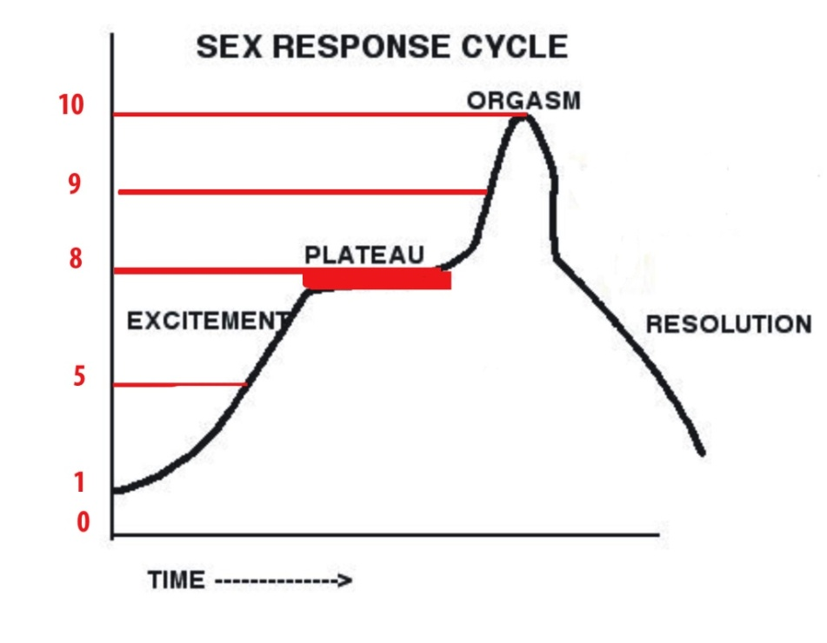
Physiologie und Therapie der EP
0 Stufe Keine Erregung
5 Stufe Zeitpunkt der Errektion
8 Stufe Plateauphase Zeitpunkt der inneren Angst.
9 Stufe Point of no return
10 Stufe Ejakulations punkt

Slide 11
Physiologie und Therapie der EP
1. Start Stop waehrend der Masturbation
2. Taktile Reizveraenderung
3. Phantasievorstellungen beim Masturbieren
4. Bewusstes schnelles Ejakulieren

Slide 12
Physiologie und Therapie der EP
1. Bewusste Kontrolle der Ejakulation beim Geschlechtsverkehr
2. Start- Stop Methode beim Geschlechtsverkehr
3. Passiver Partner beim Geschlechtsverkehr
4. Aktiver Partner beim Geschlechtsverkehr
5. Bewusst durchgeführter schneller Geschlechtsverkehr
6. Übungen gegen das Zurückfallen in alte Klischees

Slide 13
